Slide 1
Миус-Фронт

Slide 2
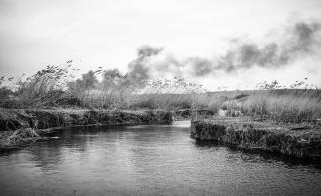
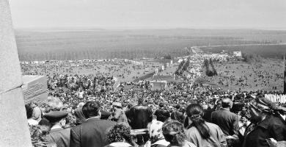
Миус-Фронт
Укреплённый оборонительный рубеж немецких вооружённых сил на западном берегу р. Миус вошёл в историю как «Миус-фронт». Он был создан ещё в декабре 1941 года.
Глубина укреплений линии местами доходила до 11 километров. Вдоль р. Миус линия проходила по правому, то есть высокому берегу реки. Также были использованы частые обрывы, высоты, овраги и скалы, характерные для данного участка Донецкого кряжа. В том числе, в систему обороны входил курган Саур-Могила — господствующая высота вблизи с. Сауровка в Шахтерском районе Донецкой области

Slide 3
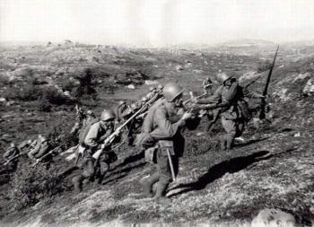
Всего для обороны было задействовано порядка 800 населённых пунктов в полосе шириной 45-50 километров. Вторая линия обороны проходила по правым берегам рек Крынка и Мокрый Еланчик и через населённые пункты Красный Кут, Мануйловка, Андреевка. Третья линия обороны проходила по правому берегу реки Кальмиус, к востоку от Сталино, Макеевки и Горловки. Однако эти укрепления в боях задействованы не были.
Были сооружены цепи из дотов и дзотов, пулеметные гнёзда и артиллерийские позиции. Были заминированы поля, прорыты траншеи, противотанковые рвы и выставлены проволочные заграждения. Ширина минных полей была не менее 200 метров. Плотность дотов и дзотов доходила до 20-30 на квадратный километр.

Slide 4
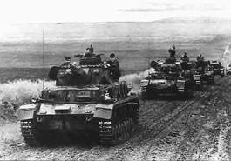
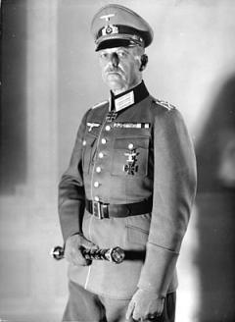
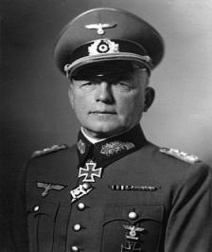
Осень 1941-весна 1942
На рубеж р. Миус немецкая армия (танковая группа Клейста) вышла в середине октября 1941: 17 октября пал Таганрог. Наступившая осенняя распутица и истощение запасов горючего заставили задержать продвижение. Командующий группы «Юг» фельдмаршал Герд фон Рундштедт полагал, что в преддверии зимы продолжать наступление не следует. Поэтому было начато сооружение линии укреплений на р. Миус. Однако Гитлер настоял на продолжении наступления, и 17 ноября танки Клейста двинулись на Ростов-на-Дону. После недели упорных боёв оборона Красной Армии была сломлена, и в ночь на 20 ноября немецкие войска вошли в город.

Slide 5
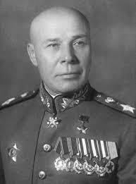
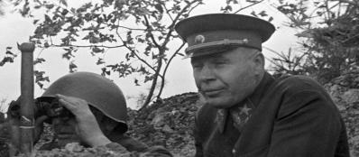
В полном соответствии с предсказанием Рундштедта сил для удержания города не хватило, и уже 28 ноября советские войска под командованием С.К. Тимошенко после упорного и кровопролитного боя вновь заняли Ростов-на-Дону. Рундштедт запросил разрешения Гитлера отвести войска на подготовленный рубеж обороны на р.Миус, но разрешения не получил. Тем не менее, приказ к отходу был отдан, за что в тот же день Рундштедт был отстранён от командования. Новый командующий группой «Юг» Вальтер фон Райхенау, прибыв на место, подтвердил приказ к отступлению. Рубеж Миуса части 17 -й полевой армии удерживали всю весну следующего 1942 года вплоть до начала наступления на Кавказ.

Slide 6
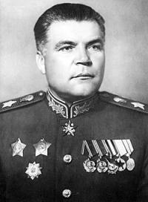
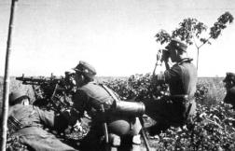
Весна 1942
Весной 1942 года советское командование подготовило операцию в направлении Миус-фронта . Войска Южного фронта под командованием Р. Я. Малиновского должны были внезапным ударом отсечь выступ между Матвеевым Курганом и Самбеком, освободить Таганрог. Глубина планируемой операции была относительно небольшой – около 40 километров. Её предполагалось провести в 2-3 дня. В операции должно было принять участие 4 дивизии и 6 бригад 56-й армии, при поддержке 260 орудий и 60 танков. Из резервов Ставки для проведения операции выделили 3-й гвардейский стрелковый корпус, основой которого была 2-я гвардейская стрелковая дивизия, и танковую бригаду. В наступление также приняли участие морские стрелковые бригады. 8 марта 1942 года советские войска перешли в наступление, но прорвать мощную немецкую оборону не смогли. 14 марта и 24-26 марта 1942 года провалились новые попытки Красной армии взломать немецкую оборону.

Slide 7
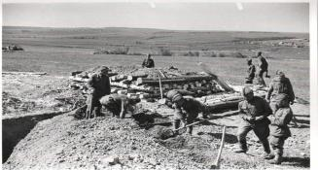
Лето 1942
Летом 1942 года вермахт перешёл в наступление на Волгу, Кубань и Кавказ. Миус-фронт был оставлен в тылу. После поражения немецких войск под Сталинградом и в битве за Кавказ, Миус-фронт снова оказался нужен. Его заняли в феврале 1943 года войска, переброшенные с других участков фронта и с запада. 14 февраля 1943 года соединения Южного фронта освободили Ростов и продолжили движение на запад. Подвижные соединения фронта получили задачу развить успех в западном направлении, форсировать реку Миус и занять район Анастасиевки. К концу 17 февраля 4-й гвардейский механизированный корпус в районе Матвеевого Кургана форсировал реку, и на плечах отступающих немцев ворвался в Анастасиевку. 4-й гвардейский мехкорпус и два стрелковых полка попали в «котёл» в районе Анастасиевки. 2-й и 3-й гвардейские мехкорпуса и части 2-й гвардейской армии попытались деблокировать окружённых, но не смогли. В ночь на 22 февраля по приказу командования окруженцы пробились к своим. До конца месяца советские войска пытались пробить немецкую оборону, но успеха не добились. Линия фронта стабилизировалась на несколько месяцев.

Slide 8
Прорыв Миус- фронта
Июльское наступление. Весной – летом 1943 года вермахт и Красная армия готовились к решающему сражению. После успешного удара в районе Курского выступа немецкое командование планировало нанести удар в тыл Юго-Западного фронта. Войска Юго-Западного и Южного фронтов должны были сыграть важную роль в Курской битве. Их силы должны были перейти к активным наступательным действиям, чтобы лишить немецкое командование возможности маневрировать своими резервами и перебросить на курское направление силы с других участков советско-германского фронта. Юго-Западный и Южный фронты должны были перейти в наступление и связать своими действиями донбасскую группировку вермахта. Июльское наступление советских войск на донбасском направлении сыграло важную роль в Курской битве. Немецкое командование демонтировало ударную группировку 4-й танковой армии на южном фасе Курской дуги и стало спешно перебрасывать войска на Миус-фронт и в полосу обороны 1-й танковой армии.

Slide 9
Карта

Slide 10
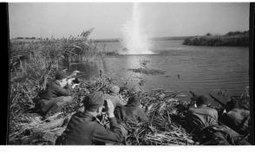
Наступление советских войск началось 17 июля 1943 года после мощной артиллерийской подготовки. Сражение с первых часов приобрело исключительно упорный характер. Многие мощные узлы обороны и оборонительные сооружения оказались не подавленными артиллерией. Немецкие войска оказывали упорное сопротивление. Кроме того, немецкое командование сразу ввело в бой большие силы авиации, которая эшелонами бомбила наступающие войска и подходящие к месту сражения резервы. Не способствовали успеху и условия местности— вдоль левого берега Миуса находятся возвышенности, а многочисленные балки затрудняли использование танков.

Slide 11
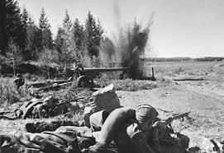
Тем не менее, на направлении главного удара войскам Южного фронта удалось вклиниться в немецкую оборону, прорвать первый оборонительный рубеж и захватить небольшой плацдарм (глубиной 5-6 километров, по фронту до 35 километров) на реке Миус в районеСтепановка, Мариновка. Противник оказал упорное сопротивление, и, опираясь на мощную систему обороны, остановил советское наступление. В последующие дни на достигнутом рубеже велись исключительно упорные бои— советские войска непрерывно атаковали врага, немецкие части отбивали их удары и сами непрерывно контратаковали. К месту прорыва перебрасывались подкрепления— к 19 июля немецкое командование дополнительно ввело в бой 4 дивизии из резерва армии:16-ю танково-гренадерскую дивизию,32-ю,111-ю,336-ю пехотные дивизии и унтер-офицерскую школу 6-й армии , а 20 июля —24-й тарнковый корпус из состава 1-й танковой армии. Срочно были переброшены и несколько авиационных групп с Курского направления, а с не атакованных участков фронта — большое количество немецкой артиллерии.

Slide 12
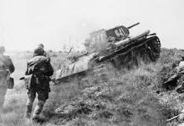
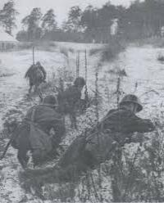
Советское командование также ввело в бой фронтовой резерв— во второй половине дня 17 июля началась переброска на плацдарм 2-й гвардейской армии. В связи с неудачными действиями 28-й армии, фронтовой резерв Толбухин решил вводить в бой в полосе 5-й ударной армии. Но ввод в бой 2-й гвардейской армии и её мехкорпусов был организован неудачно: они атаковали по мере переправы частей через Миус, подход войск к переправам и переправа производились под непрерывными бомбежками немецкой авиации, движение частей армии было сразу установлено немецкой разведкой. Мощного удара не получилось, армия «завязла» в обороне врага, сумев продвинуться только на несколько километров и освободив три села. Несмотря на упорство сражения, ни одна из сторон не могла добиться успеха.

Slide 13
Немецкое контрнаступление, 30 Июля 1943 года.
30 июля противник нанёс сильный контрудар этими силами (в бой введено единовременно до 258 танков и около 100 штурмовых орудий) в полосе сильно ослабленного в предыдущих боях 31-го стрелкового корпуса 5-й ударной армии и соседних частей 28-й армии. Также 294-я пехотная и 15-я авиаполевая дивизии атаковали части 2-й ударной армии. Наступавшим частям 24-го немецкого танкового корпуса удалось прорвать оборону советских войск, при этом четыре стрелковых полка были окружены. 2-й немецкий танковый корпус СС только на одном участке смог незначительно вклиниться в советскую оборону, на остальных участках его наступление было отбито с большими потерями (91 танк и свыше 900 человек). Ожесточенное сражение продолжалось всю ночь и следующие сутки. Стороны непрерывно контратаковали друг друга; позиции, высоты и населённые пункты неоднократно переходили из рук в руки. Но непосредственная угроза переправам и как следствие— окружения советских войск на плацдарме— со стороны немецкого 24-го танкового корпуса сохранялась.

Slide 14
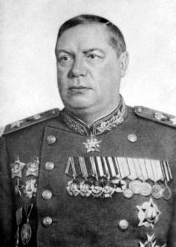
1 августа непрерывные немецкие атаки продолжались, продвижение врага развивалось, хотя и очень медленно из-за сопротивления советских войск, но безостановочно. Немцы ввели в бой практически все боеспособные танки— 400—500 единиц. Командующие армиями были вынуждены начать частичный отвод войск за Миус по своей инициативе. Видя невозможность восстановления позиций и чтобы не допустить уничтожения войск на плацдарме, командующий фронтом Ф.И.Толбухин вечером 1 августа обратился в Ставку за разрешением на отвод войск за Миус. Разрешение было получено, эвакуация была выполнена в сложной обстановке под прикрытием усиленных арьергардов основными силами в ночь на 2 августа, а к 17-00 2 августа переправились и прикрывавшие отход части.

Slide 15
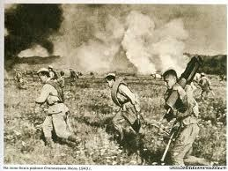
На вспомогательных направлениях наступление советских войск было отбито: 51-я армия продвинулась 17-го июля на несколько километров, но 20-го июля немецким контрударом отброшена в исходное положение. Последующие атаки до 27 июля успеха не имели. Аналогично так же завершился удар и в 44-й армии.
Пробить оборону противника в районе Миуса удалось в ходе Донбасской операции.
Донбасская операция началась 13 августа 1943 наступлением правого крыла Эти войска форсировали Северский Донец и продвигаясь вдоль правого берега реки, помогали Степному фронту в освобождении в освобождении Харькова. 16 августа перешли в наступление войска Южного фронта и прорвали немецкую оборону. 30 августа при содействии морского десанта был освобождён Таганрог. В районе города был окружён и уничтожен 29-й немецкий корпус. После того как над группой армий «Юг» нависла угроза расчленения и уничтожения, Гитлер разрешил её частям отойти за Днепр.

Slide 16
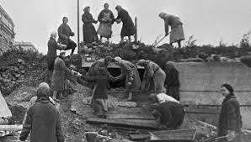
Чем все закончилось…
1 сентября немецкие войска начали отступать по всему фронту в Донбассе. 4 сентября 1943 года в ходе Донбасской операции советские войска освободили Калиновку, пригород Горловки .5 сентября 1943 года город был полностью освобождён от немецкой оккупации, и одновременно ударные части Южного фронта освободили Артемовск, а 8 сентября — столицу Донбасса Сталино (ныне Донецк).
Преследуя противника, войска Юго-Западного фронта 22 сентября отбросили его за Днепр на участке Днепропетровск -Запорожье. Войска Южного фронта в тот же день вышли к реке Молочная. Этим закончилась Донбасская операция.

Slide 17
СПАСИБО ЗА ВНИМАНИЕ !!!

